Slide 1

Pojem osobnost v psychologii, přístup k osobnosti člověka
Mgr. Lucie Viktorová

Slide 2

Otázka na úvod:
Zjistili jste, jak se to má s Rorschachovým testem?
Ano
Ne

Slide 3
Otázka na úvod:
Zjistili jste, jak se to má s Rorschachovým testem?
  Je metoda spolehlivá?
  Je validní? (byla ověřována její platnost?)
  Má normy? (je standardizovaná?)
Jaké jste použili zdroje?

Slide 4
Co je to „osobnost“
cca 200 definic, společné pojmy:
  jedinečnost
  integrace/jednota
  interakce
    společnost & prostředí
  seberealizace
Bio-
Psycho-
Spirituální
Sociálně-
hypotetický konstrukt (model):
chování → vlastnosti → osobnost

Slide 5
Zkusme si to (I):
Přečtěte si, prosím, následující popis žáka:
„Jonáš je velmi spontánní, energický chlapec. Dokáže se rychle nadchnout pro řadu věcí. Je komunikativní, často se zapojuje do diskuzí se spolužáky. Líbí se mu pestré obrázky, rád čte. Vůči ostatním je velkorysý, často své věci někomu půjčí nebo daruje.“
Notes:
Alternativně – video: http://www.upworthy.com/2-people-described-the-same-person-to-a-forensic-artist-and-this-is-what-happene

Slide 6
Zkusme si to (I):
Chtěli byste, aby takový žák byl ve Vaší třídě?
Ano
Ne

Slide 7
Zkusme si to (II):
Nyní si přečtěte jiný popis žáka:
„Matěj má ve škole potíže se soustředěním, nechá se snadno rozptýlit. Často se v hodinách obrací na spolužáky, baví se s nimi a vyrušuje. Je nevyzrálý, preferuje Disneyho komiksy. Opakovaně mu chybí školní pomůcky.“

Slide 8
Zkusme si to (II):
Chtěli byste, aby takový žák byl ve Vaší třídě?
Ano
Ne

Slide 9
Kam tím mířím?
(diskuzní)
Notes:
Tzv. labelling = nálepkování

Slide 10
Labelling („nálepkování“) & Pygmalion effect
sebenaplňující se proroctví:
  Rosenthalův efekt (1968) (Pygmalion efekt)
    učitelé dostali „tipy“ na „obzvlášť šikovné děti“
    za rok se těmto (průměrným) dětem výrazně zlepšil prospěch
    učitelé se chovali k vybraným dětem jinak – častěji je vyvolávali, více je chválili apod.
  Labelling ~ Golemův efekt
    konstruktivistické pojetí vysvětlení delikvence

Slide 11
Různé přístupy k osobnosti
Statický (pravítkový)
= struktura osobnosti
  temperament
  charakter
  rysy (vlastnosti)
  dispozice
  schopnosti
Dynamický (teploměrový)
= procesy & stavy
  duševní děje
  duševní stavy
  motivace
  frustrace, úzkost, konflikt
  …

Slide 12
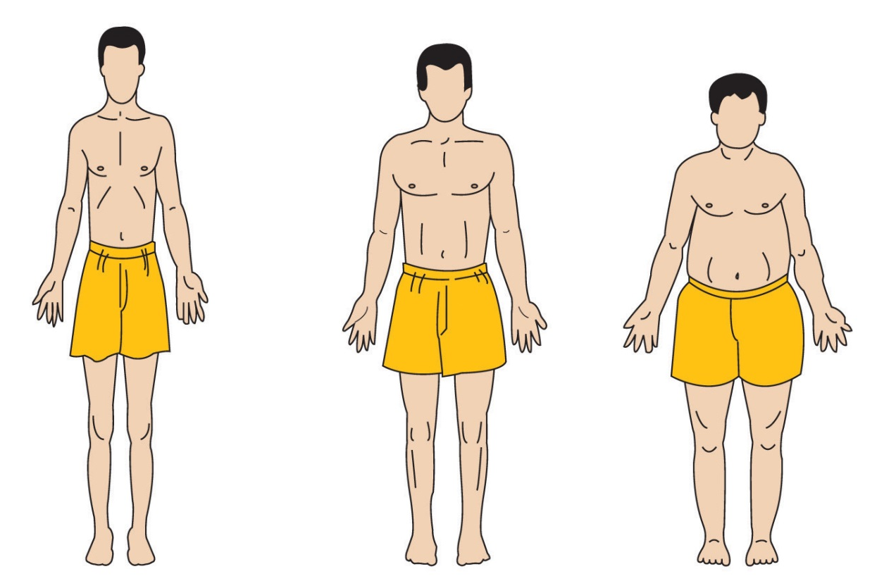
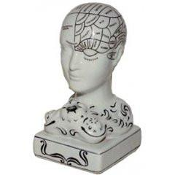
Temperament
Flegmatik
Melancholik
Sangvinik
Cholerik
starší pojetí:

Slide 13
Temperament
revize & novější přístupy:
  C.G. Jung
    introverze X extraverze
    4 funkce já: myšlení, cítění, vnímání, intuice
  H. Eysenck
    introverze X extraverze
    emoční labilita X stabilita
    psychoticismus (soc. patologie)

Slide 14
Temperament
revize & novější přístupy:
  R. Cloninger – vztah k neurotransmiterům
    novelty seeking (dopamin)
    harm avoidance (serotonin)
    reward dependence (noradrenalin, dopamin,…)
    persistence ( = „odolnost“)
Notes:
http://docplayer.cz/19317477-Cloningerova-teorie-temperamentu-a-charakteru-a-klinicka-praxe.html

Slide 15
Otázka na vás:
Lze temperament ovlivnit?
Ano
Ne

Slide 16
Temperament X Charakter
Temperament
  vrozená dispozice
  specifická reaktivita & emoční prožívání
  „síla a rychlost reakce, citlivost & dominující rozpoložení“
Charakter
  získané vlastnosti
  hodnoty, morálka
  „vztah k sobě, druhým, společnosti a přírodě“

Slide 17
Charakter
různé modely:
  S. Freud (& K. Abraham) – dle fází vývoje
    orální (receptivní X agresivní)
    anální (expulsivní X retentivní)
    falický X genitální
  E. Fromm – produktivní X neproduktivní
  R. Cloninger – vztah k neurotransmiterům
    self-directedness (cílesměrnost)
    cooperativeness (spolupráce)
    self-transcendence (sebepřesažení)
Notes:
http://docplayer.cz/19317477-Cloningerova-teorie-temperamentu-a-charakteru-a-klinicka-praxe.html

Slide 18
→ Rysy osobnosti
Raymond Cattell: 16-PF
  16 primárních bipolárních faktorů
Costa & McCrae: Big 5
  Neuroticismus
  Extraverze
  Otevřenost vůči zkušenostem
  Přívětivost
  Svědomitost
…

Slide 19
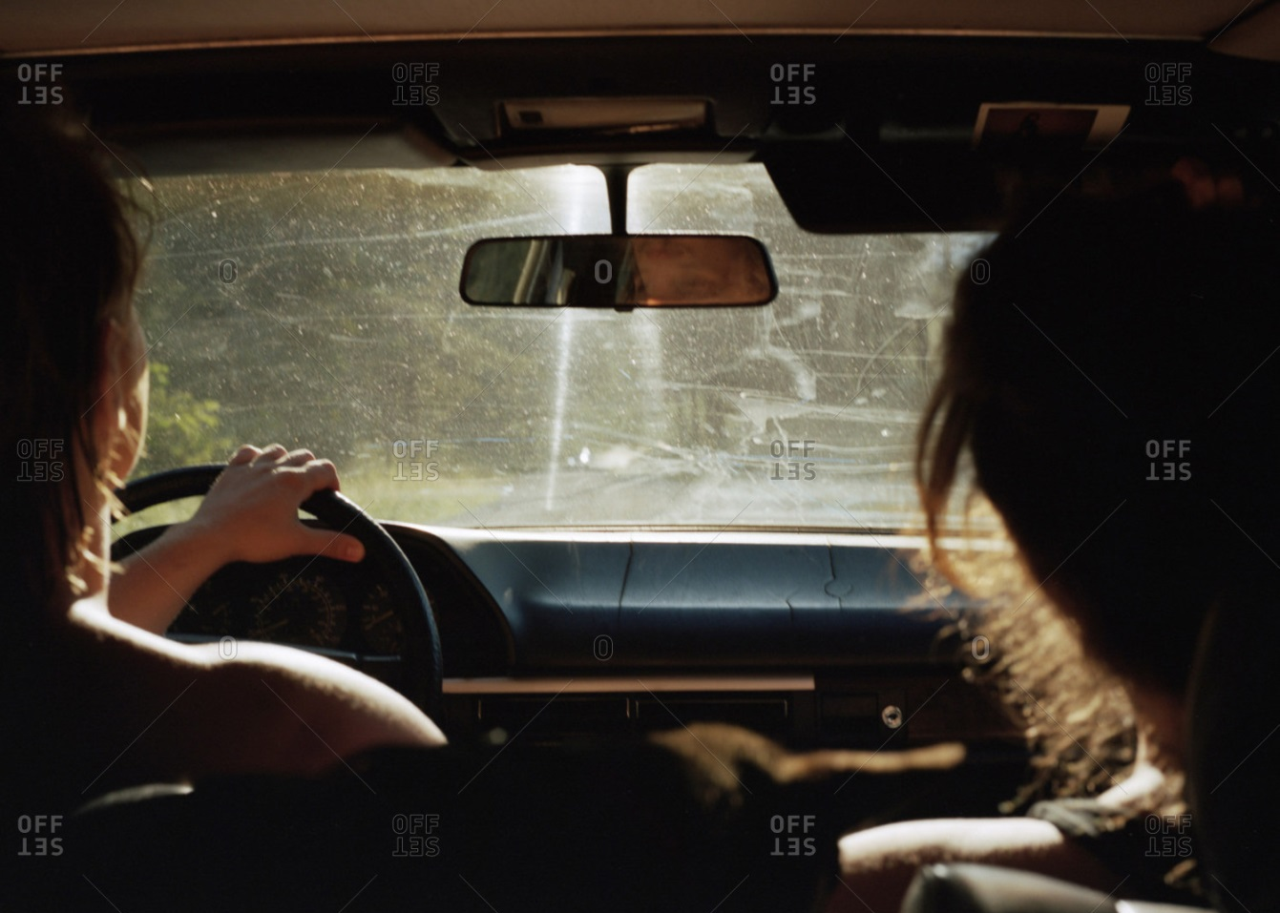
Úhel pohledu
Představte si následující situaci: Auto, v němž jedete, nedobrzdí, a narazí do vozidla před ním.

Slide 20

Otázka na vás:
Čemu nejspíš budete připisovat příčinu, když budete řidič?
1) situaci – auto před vámi zastavilo náhle a nečekaně, nemohli jste to tušit
2) sobě, svým vlastnostem – byli jste nepozorní a auto nedovedli dobře ovládnout

Slide 21
Otázka na vás:
Čemu nejspíš budete připisovat příčinu, když budete spolujezdec?
1) situaci – auto před vámi zastavilo náhle a nečekaně, řidič neměl šanci zareagovat včas
2) vlastnostem řidiče – řidič byl nepozorný, měl se více soustředit na dopravní situaci, není dobrý řidič

Slide 22

Základní atribuční chyba
Čemu nejspíš budete připisovat příčinu, když budete řidič?
paralela: zhodnocení aktuálního výkonu žáka
Situace
Dispozice

Slide 23
Pravítkový přístup
předpokládá existenci stálých rysů osobnosti
nazývá se také rysový nebo dimenzionální
znamená používání testů či dotazníků
dodává dítěti určitou značku – diagnózu nebo jinou nálepku
hledá příčiny problémů v dítěti, v jeho nedostatcích
nahrává vnější diferenciaci

Slide 24
Teploměrový přístup
zaměřuje se na situaci, na daný stav
označuje se též stavový nebo situační
hledá příčinu problému v kontextu, ne primárně v dítěti
je projevem zájmu o situaci, v níž se dítě nachází
je projevem zájmu o to, jak kontext problému vnímá dítě samotné

Slide 25
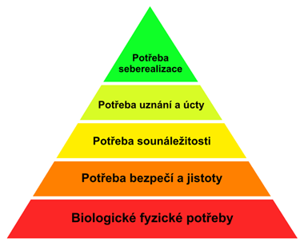
Dynamika osobnosti
Motivace
vychází z nedostatku/přebytku → sledování cíle (něco získat X něčemu se vyhnout)
= „proces spouštění, zaměření a regulace aktivity člověka na objekty a cíle“
souvisí s potřebami:
(zde: A. Maslow; nižší
a vyšší potřeby)

Slide 26

Motivace – další aspekty
odměny a tresty X sebeurčení
  motiv (vnitřní) X incentiva (vnější)
  self-determination theory (Deci & Ryan)
další lidské potřeby:
  výkonová motivace
    dosažení úspěchu
    vyhnutí se neúspěchu
    vyhnutí se úspěchu
  potřeba afiliace
  potřeba moci

Slide 27
Otázka na vás:
Dokončete následující větu: Ve stresu…
1) …se mi učí nejlépe - když necítím tlak, nepřiměji se k učení.
2) …se toho moc nenaučím – a když už, rychle to zapomenu.
3) …si někdy nevybavím ani to, co jsem se poctivě učil/a.

Slide 28
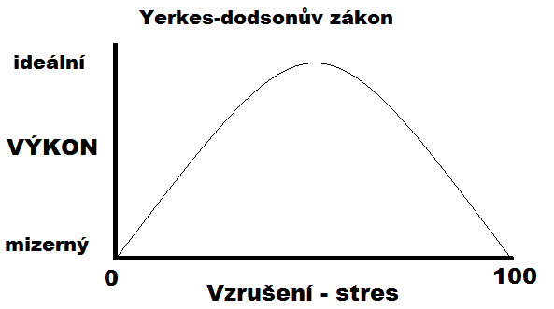
Motivace a stres

Slide 29
Stres
= psychofyziologická reakce na vnitřní a vnější zátěž (stresory)
  eustres X distres
  → nutnost se přizpůsobit něčemu, zvládnout napětí, překonat překážku
    akutní stresová reakce: útok X útěk X ustrnutí
  škodlivý, když se organismu nedaří obnovit rovnováhu mezi napětím a uvolněním → psychické i somatické projevy:
    chronický únavový syndrom, syndrom vyhoření,…

Slide 30
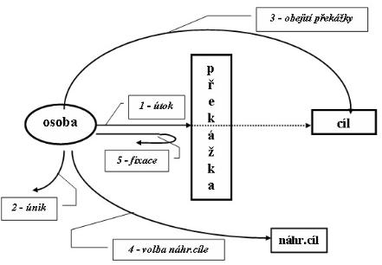
Frustrace, deprivace, konflikt
frustrace = pocit, když se na cestě k našemu cíli objeví
nějaká
překážka

Slide 31
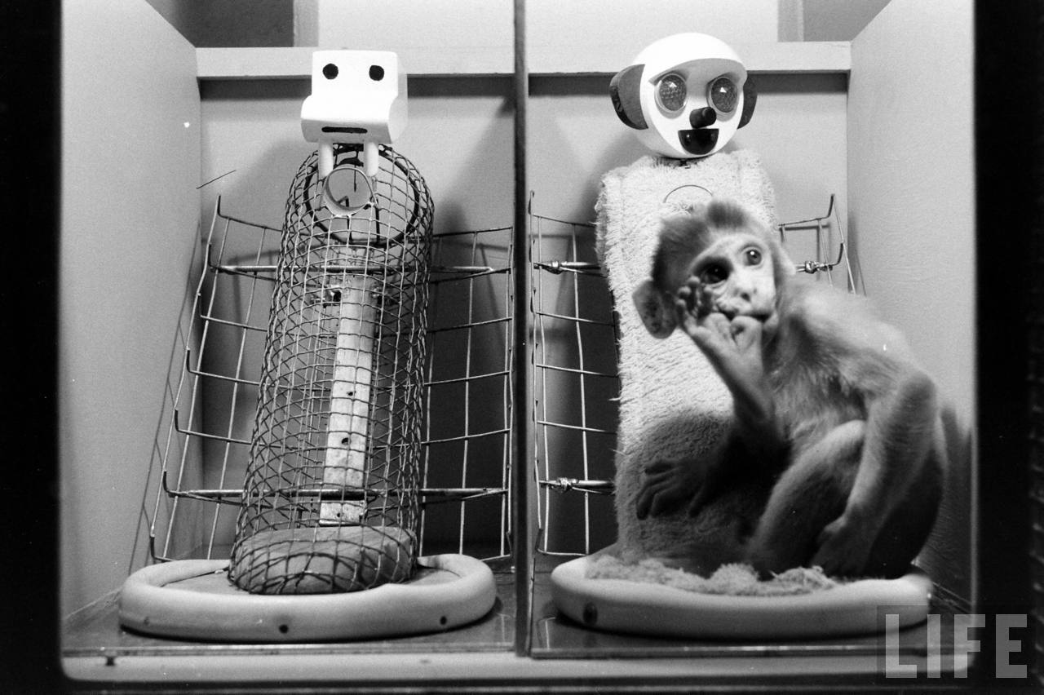
Frustrace, deprivace, konflikt
deprivace = dlouhodobé neuspokojení důležité potřeby
  subdeprivace = psychické strádání
  Z. Matějček a kol.: děti v ústavní péči

Slide 32
Frustrace, deprivace, konflikt
konflikt = rozpor, střet protichůdných tendencí
  interpersonální
  intrapsychický
    apetence X apetence (+ +)
    averze X averze (- -)
    apetence X averze (+ -)
kognitivní disonance (L. Festinger) = rozpor mezi dvěma kognicemi (např. postoj X chování)
→ snaha o odstranění → změna chování/postoje
Notes:
Tři způsoby vyrovnávání se s disonancí:
1) Bagatelizace
2) Získání více souhlasných názorů
3) Změna nesouladu na soulad
viz i Paul Watzlawick – Úvod do neštěstí – s.33

Slide 33
Krize/Trauma
Další pojmy používané v kontextu náročných životních situací
Krize – situace, kdy nedokážu řešit novou situaci způsoby používanými dosud. Musí se hledat nové způsoby, proto se mluví i o pozitivní stránce krize
Trauma – naprosto nečekaná negativní vážná situace, se kterou se organismus srovnává postupně, může nastat tzv. posttraumatická porucha

Slide 34

Co si z toho odnést:
aktuální chování nemusí být (jen) odrazem dispozic
  frustrace → agrese (ne vždy)
  deprivace → příchylnost X odtažitost X agrese
myslete na uspokojení potřeb (i vlastních)
pozor, jak koho označíte
  tatáž věc: více úhlů pohledu
  → čas od času „zrevidovat“ vlastní
  přesvědčení/představy

Slide 35
Co zůstává nejasného?
napište heslovitě (do 140 znaků)

Slide 36
Jáství – pojetí sebe sama
Já = ústřední složka a činitel osobnosti
je intencionální
Člověk sám sebe nějak vnímá a hodnotí – sebehodnocení
Člověk by chtěl mít jiné vlastnosti, být lepší – sebeideál (x reálné já)
Hledá svou identitu, některých vlastností si u sebe váží, jiných ne – sebeakceptace, sebevědomí
Bez ohledu na sebehodnocení – sebeúcta – ochranný štít člověka

Slide 37
Vznik tělového a sociálního „já“
Nejprve vzniká vědomí tělového já
  diferenciace vlastního těla od okolí a s pocity z vlastního těla (vztah k vlastnímu tělu v dospělosti)
Já vzniká v době, kdy dítě začne vnímat sebe jako sociální bytost, začne o sobě mluvit v 1.osobě – kolem 3. roku
Mění se z biologické bytosti na sociální bytost (ve hře přebírá role jiných lidí nebo zvířat)
Notes:
po narození je dítě bytostně spojeno s matkou, zpočátku se od ní neodlišuje
nejprve se začíná „odlišovat“ tělesně, pak teprve si začíná uvědomovat psychickou a sociální jedinečnost
„já sám“ – rozvoj dětského egocentrismu
vznik „jáství“ – v dětství na základě reakcí významných dospělých osob – zrcadlení
Největší rozvoj jáství v období dětství a dospívání
K psychickému sebeuvědomování dochází díky vnitřní řeči, kdy dítě komunikuje samo se sebou
K rozvoji jáství přispívá také hra

Slide 38
Teorie personálního konstruktu
pojem personální konstrukt zavedl George Kelly
byl odpůrcem pravítkového přístupu
každý si vytváří vlastní konstrukty podle vlastních zkušeností
naše konstrukty ovlivňují naše vnímání
naše konstrukty je třeba navzájem poznat, pokud si máme porozumět
Někdy je potřeba personální konstrukt ovlivnit, změnit ho (pokud se týká učení, školy apod.)

Slide 39



Další literatura

Slide 40
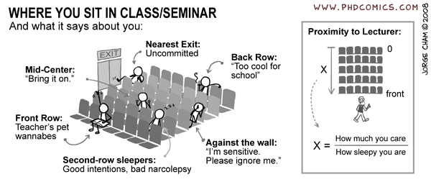
Děkuji za pozornost!

